Slide 1
ACM 数论 zzsycqs@163.com

Slide 2
初等数论的概念
整除性和约数：
  假设d和a是整数，d|a（读作d整除a），意味着存在某个整数k，有a=kd。
  如果d|a，并且d≥0，则称d是a的约数。
  每个整数a都可以被其平凡约数1和a整除，a的非平凡约数也称为a的因子。

Slide 3
初等数论的概念
素数和合数
  对于某个整数a>1，如果它仅有平凡约数1和a则称p是素数。否则p是合数。
  可以证明素数有无限多个。
  筛法求素数。

Slide 4
求素数方法
1）p[N]存储所有的素数，二重循环，用已经求出的不大于平方根的所有素数试除
for(i=2;i<n;++i)
for(j=0;j<m && p[j]*p[j]<=n;++j)
  如果p[j]整除i，则i不是素数
  如果都不能整除，则i是素数，添加到素数列表p[N];

Slide 5
Eratosthenes筛法
2）给定一个范围（求这个范围内的素数），进行如下步骤：
0.从2开始，2是第一个素数。也是第一个新素数。取出2。
1.筛掉所有新素数的倍数。
2.留下来的数里面第一个（最小的）是新素数。取出这个新素数。
3.重复1和2直到没有数存在。

Slide 6
初等数论概念
除法定理，余数
  除法定理：对任意整数a和任意正整数n，存在唯一的整数q和r，使得a=qn+r，其中0≤r<n。
  值q成为除法的商，值r=a(mod n)称为除法的余数。

Slide 7
初等数论的概念
公约数与最大公约数
  d是a的约数并且也是b的约数，则d是a和b的公约数。
  两个不同时为0的整数a和b的最大公约数表示为gcd(a, b)。

Slide 8
初等数论的概念
gcd(a, b) 的性质：
  定理：如果a，b是不全为0的任意整数，则gcd(a, b)是a与b的线性组合{ax+by:x,y∈Z}中的最小正元素。
  推论1：对于任意整数a，b，如果d|a并且d|b，则d|gcd(a, b)。
  推论2：对于所有整数a和b以及任意非负整数n，gcd(an, bn)=n*gcd(a,b)。
  推论3：对所有正整数n，a和b，如果n|ab并且gcd(a, n)=1，则n|b。

Slide 9
初等数论的概念
互质数：
  如果两个整数a与b只有公因数1，即如果gcd(a, b)=1，则a与b称为互质数（互素）。
  定理：对任意整数a，b和p，如果gcd(a, p)=1且gcd(b, p)=1，则gcd(ab, p) = 1。

Slide 10
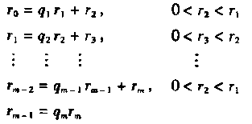
最大公约数 gcd（最大公因子）
Euclidean算法求两个正整数a和b的gcd。先令r₀为a，r₁为b，接着执行如下运算：

Slide 11

最大公约数
GCD递归定理：对任意非负整数a和任意正整数b，gcd(a, b) = gcd(b, a mod b)。

Slide 12
欧几里德算法：
  EUCLID(a, b)
  if b = 0
  than return a
  else return EUCLID(b, a % b)

Slide 13
二进制最大公约数算法：
  如果a和b都是都是偶数，那么gcd(a, b) = 2gcd(a/2, b/2)。
  如果a是奇数，b是偶数，那么gcd(a, b) = gcd(a, b/2)。
  如果a和b都是奇数，那么gcd(a, b) = ((a–b)/2, b)。

Slide 14
思考：
将两个整数的欧几里德算法推广到求m个整数的最大公约数。

Slide 15
Extended-Euclidean 算法
定理：对于不完全为0的非负整数a，b，gcd（a，b）表示a，b的最大公约数d，必然存在整数对x，y，使得gcd（a，b）=d=ax+by。

Slide 16
扩展欧几里德算法
对于gcd(a,b) = d，对(a, b)用欧几里德辗转相除会最终得到(d, 0)。此时对于把a =d, b = 0 代入a*x + b*y = d，显然x = 1，y可以为任意值。
我们可以用a = d, b = 0的情况逆推出来任何gcd(a, b) = d 满足a*x + b*y = d的解。如果x₀，y₀是b*x + (a%b)*y = d 的解，那么对于a*x + b*y = d的解呢？

Slide 17
扩展欧几里德算法
b*x + (a%b)*y = d →
b*x + (a - [a/b]*b)*y = a*y + b*(x - [a/b]*y)，
所以a*x + b*y = d的解x₁ = y₀， y₁= x₀ - [a/b]*y₀;
这样我们可以程序迭代了。
注：a,b为正整数，设集合A = {x*a+y*b|x,y是整数}，则A中最小正元素是gcd(a,b)

Slide 18
扩展欧几里德算法：
  EXTENDED-EUCLID(a, b)
  if b = 0
  then return (a, 1, 0)
  (d’,x’,y’) ← EXTENDED-EUCLID(b, a%b)
  (d, x, y) ← (d’, y’, x’ – (a/b) * y’)
  return (d, x, y)

Slide 19
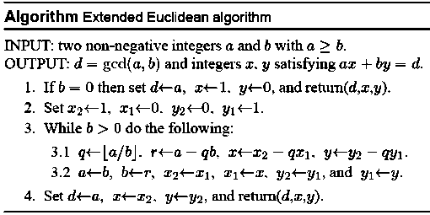
扩展欧几里德算法

Slide 20
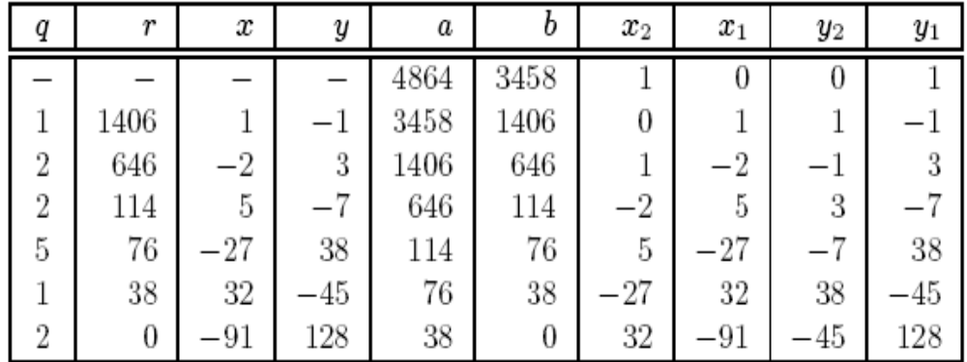
例如：a＝4864，b＝3458，则由上述算法可得gcd（4864，3458）＝38，且
（4864）（38）＋（3458）（－45）＝38

Slide 21
LCM(Least Common Multiple)
有了 GCD, LCM 就好办了
LCM ( a, b ) = a * b / GCD ( a, b )
实际上最好写成a/GCD(a,b)*b
思考：为什么下面的写法好？

Slide 22
初等数论概念
唯一因子分解
  唯一质因子分解定理：合数a仅能以一种方式，写成如下的乘积形式：
    a=p₁^{e1}p₂^{e2}…p_{r}^{er}
  其中p_{i}为素数，p₁<p₂<…<p_{r}，且e_{i}为正整数。

Slide 23
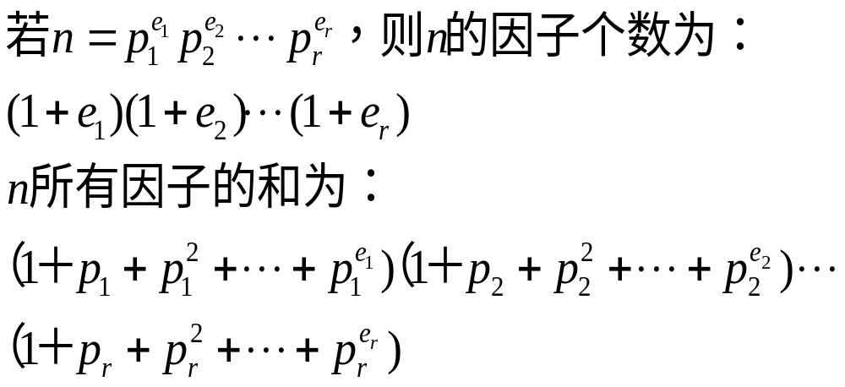
其他一些关于约数的公式

Slide 24
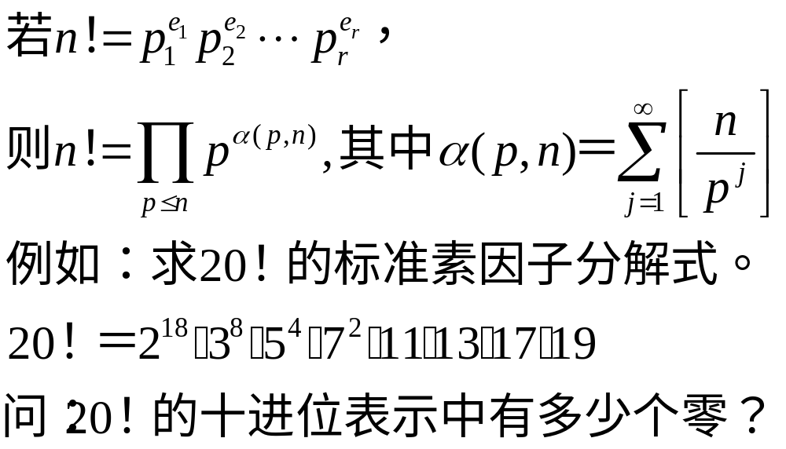
n！的素因子分解式

Slide 25
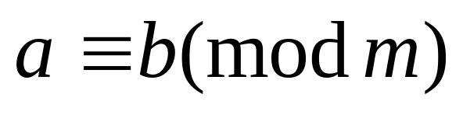
同余
设m≠0，若m∣a－b，即a－b＝km，则称a同余于b模m，记为
a、b关于模m同余的充要条件是整数a和b被同一正整数m除时，有相同的余数。

Slide 26
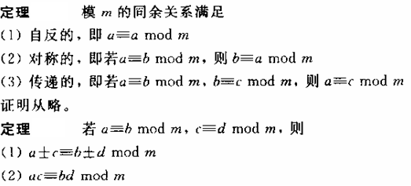

同余的性质

Slide 27
同余的性质
若m≥1，（a，m）＝1，则存在c使得
ca≡1（mod m）
我们把c称为是a对模m的逆，记为
a^{－1}（mod m）或a^{－1}
可以用扩展欧几里德算法求a^{－1}

Slide 28
例：求3⁴⁰⁶写成十进位数时的个位数.
根据题意是要求a满足3⁴⁰⁶ ≡a（mod 10）
显然3² ≡9 ≡－1 （mod 10），
3⁴ ≡1 （mod 10），
从而3⁴⁰⁴ ≡1 （mod 10），
因此3⁴⁰⁶ ≡ 3⁴⁰⁴ × 3² ≡9（mod 10）
所以个位数是9.

Slide 29
  根据整数模n所得的余数，可以把整数分成n个等价类：[0],[1],…,[n-1]。
  包含整数的模n等价类为：[a]_{n}={a+kn| k∈Z}

Slide 30
模运算
有限群：
  群(S, +)是一个集合S和定义在S上的二元运算+，它满足如下性质：
  封闭性：如果a, b∈S，那么a+b ∈S。
  单位元：存在一个元素e，使得对于所有的a∈S都满足e+a=a+e=a。
  结合律：对于任意的a, b, c都满足(a+b)+c=a+(b+c)。
  逆元：对每个a∈S都存在唯一的元素b∈S使得a+b=b+a=e。把b称作a的逆元。

Slide 31
模运算
根据模加法和模乘法定义的群：
  定义在集合Z_{n}＝{0,1,2,……,n-1}上
  集合上的加法和乘法运算定义为：
    [a]_{n} +_{n} [b]_{n} = [a+b]_{n}
    [a]_{n} *_{n} [b]_{n} = [a*b]_{n}

Slide 32
求解模线性方程
定理：方程ax=b(mod n)对于未知量x有解，当且仅当gcd(a, n)|b
定理：方程ax=b(mod n)或者对模n有d个不同的解，其中d=gcd(a, n)或者无解。

Slide 33
求解模线性方程
定理：设d=gcd(a, n)，假定对整数x’和y’，有d=ax’+ny’。如果d|b，则方程ax=b(modn)有一个解的值为x₀，满足x₀=x’(b/d)mod n。

Slide 34
求解模线性方程
定理：假设方程ax=b(mod n)有解（即有d|b，其中d=gcd(a, n)），x₀是该方程的任意一个解，则该方程对模n恰有d个不同的解，分别为：x_{i}=x₀+i(n/d)(i = 1, 2, …, d-1)。

Slide 35
求解模线性方程
MODULAR-LINEAR_EQUATION_SOLVER(a, b, n)
  (d,x’,y’) ← EXTENDED-EUCLID(a, n)
  if (d | b)
  then x0 ← x’(b/d)mod n
  for i ← 0 to d-1
  do print(x0 + i(n / d)) mod n
  else print “no solution”

Slide 36
模线性方程
定理：对任意n>1，如果gcd(a, n)=1，则方程ax=b(mod n)对模n有唯一解。
定理：对任意n>1，如果gcd(a, n)=1，则方程ax=1(mod n)对模n有唯一解，否则无解。

Slide 37
中国剩余定理
公元5－6世纪前后的《孙子算经》中有“物不知数”问题：“今有物不知其数，三三数之余二 ，五五数之余三 ，七七数之余二，问物几何？”答为“23”。也就是求同余式组x≡2 （mod3），x≡3 （mod5 ），x≡2 （mod7）的正整数解。
明朝程大位用歌谣给出了该题的解法：“三人同行七十稀，五树梅花廿一枝，七子团圆月正半，除百零五便得知。”即解为 x≡2×70＋3×21＋2×15≡233≡23(mod105）。

Slide 38
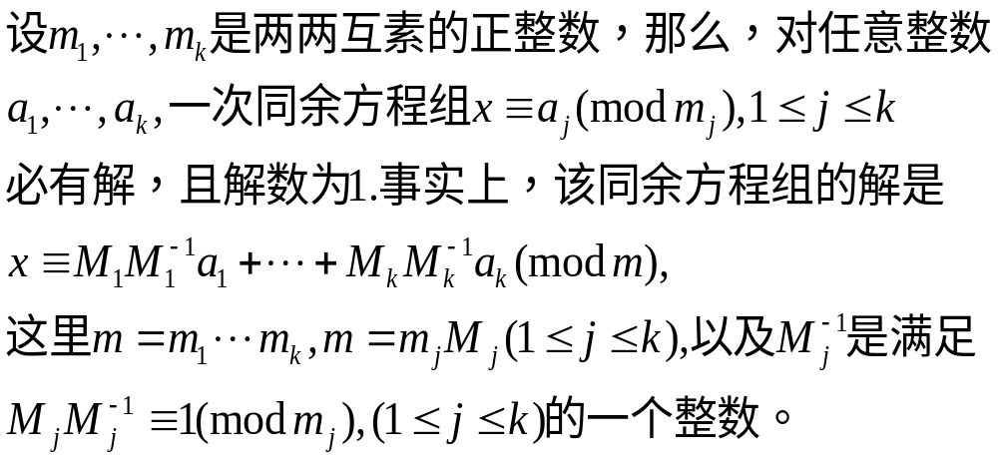
中国剩余定理（孙子定理）

Slide 39
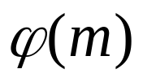
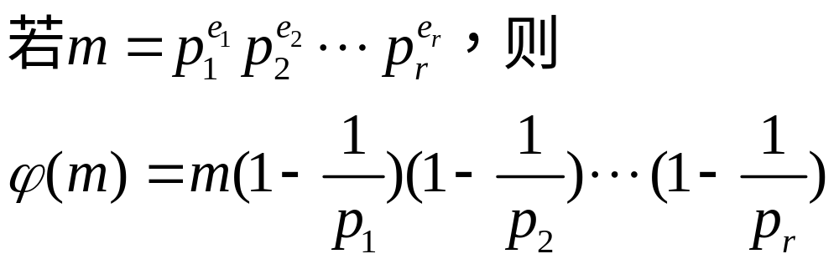
欧拉函数
Euler函数 ：设m是正整数，1，2，…，m中与m互素的数的个数。
定理：

Slide 40
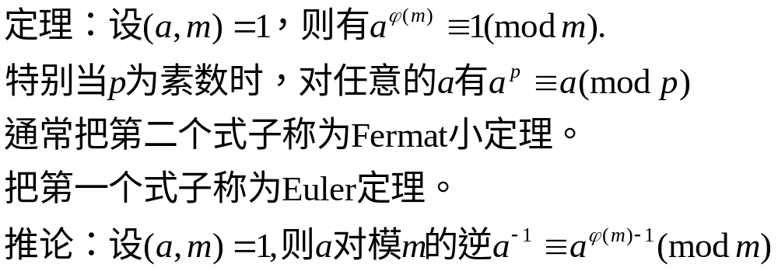

Slide 41
定理：如果p是一个奇素数且e≥1，则方程x²=1(mod p^{e})仅有两个解：x=1和x=-1。
定理：如果对模n存在1的非平凡平方根，则n是和数。

Slide 42
元素的幂
3^{k} mod 7为：
  i 0 1 2 3 4 5 6 7 8 9 10 11
  3^{k} mod 7 1 3 2 6 4 5 1 3 2 6 4 5
2^{k} mod 7为：
  i 0 1 2 3 4 5 6 7 8 9 10 11
  2^{k} mod 7 1 2 4 1 2 4 1 2 4 1 2 4

Slide 43
离散对数
定义：离散对数问题（Discrete Logarithm problom）是这样的一个问题：给定一个素数p，p在Z_{p}*上的一个原根a，以及一个整数b∈ Z_{p}*。求一个整数x（0<x<p-1)，使得a^{x}=b(mod p)。记作：x=log_{a}b

Slide 44
离散对数
例：令p=11，它的一个原根是2，因为2⁶=9(mod n)，所以log₂9=6。另外还有2⁶=2¹⁶=2²⁶=9(mod n)

Slide 45
离散对数
一般离散对数问题（GDLP）：给定一个n阶的有限循环群G和它的一个原根，以及元素b，求一个整数x（0≤x≤n-1），使得a^{x}=b.

Slide 46
离散对数
计算离散对数
  穷举搜索
  Baby-step Giant-step算法(Shanks算法）

Slide 47
离散对数
Baby-step Giant-step算法：
  Baby-step Giant-step是一个用空间换时间的对穷举算法的一个改进，令m=(p-1)^{1/2}，如果b=a^{x}，那么可以把x重写为x=i*m+j，其中0 ≤ i, j < m，于是b=a^{i*m} * a^{j}，两边同除得b(a^{-m})^{i}=a^{j}，然后可以通过下面的算法来计算x。

Slide 48
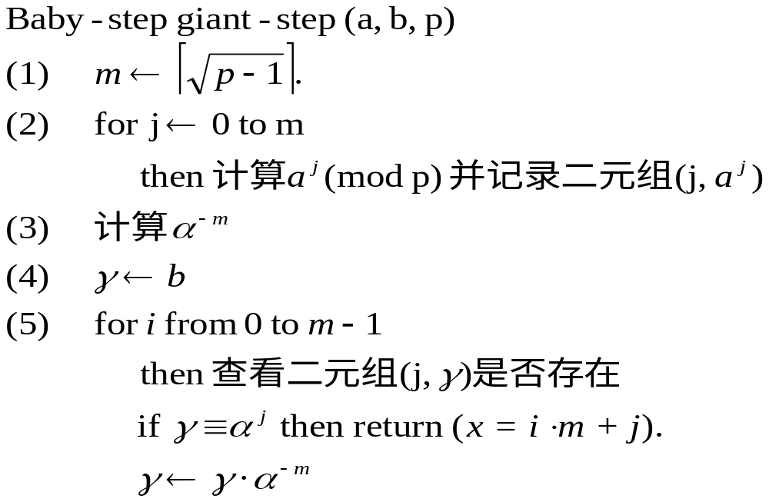

Slide 49
离散对数
Baby-step Giant-step算法：
  复杂度分析：需要保存(p-1)^{1/2}个二元组，生成这些二元组需要的时间为O((p-1)^{1/2})，对二元组进行排序需要的时间为O(log((p-1)^{1/2})*(p-1)^{1/2}) .第（5）步的循环最多执行(p-1)^{1/2}次，每次如果采用二分查找来寻找指定元素那么总的时间复杂度为O((p-1)^{1/2} log((p-1)^{1/2})

Slide 50
离散对数
例：令p=113，a=3，b=57执行算法：
m=11
计算出的二元组排好序为：
  j 0 1 8 2 5 9 3 7 6 10 4
  3^{j}(mod 113) 1 3 7 9 17 21 27 40 51 63 81
计算a⁻¹=3⁻¹(mod 113) = 38，然后计算a^{-m}=38¹¹(mod 113) = 58
执行循环过程中r=b*a^{-mi}，查找过程中的(i, r)为：
  i 0 1 2 3 4 5 6 7 8 9
  r 57 29 100 37 112 55 26 39 2 3
最终返回：i * m + j = 9 * 11 + 1 = 100

Slide 51
RSA算法
RSA 算法描述
RSA是Rivet，Shamir和Adleman于1978年在美国麻省理工学院研制出来的，它是一种比较典型的公开密钥加密算法。
基础
大数分解和素性检测——将两个大素数相乘在计算上很容易实现，但将该乘积分解为两个大素数因子的计算量是相当巨大的，以至于在实际计算中是不能实现的。

Slide 52
1.RSA密码体制的建立：
(1)选择两个大素数p和q；
(2)计算乘积n=pq和Φ(n)=(p-1)(q-1)；
(3)选择大于1小于Φ(n)的随机整数e，使得gcd(e,Φ(n))=1；
(4)计算d使得de=1mod Φ(n)；
(5)对每一个密钥k=(n,p,q,d,e)，定义加密变换为 E_{k}(x)=x^{e}modn，解密变换为D_{k}(x)=y^{d}modn，这里x,y∈Z_{n}；
(6)以{e,n}为公开密钥，{p,q,d}为私有密钥。

Slide 53


2.RSA算法实例:
下面用两个小素数7和17来建立一个简单的RSA算法：
(1)选择两个素数p=7和q=17；
(2)计算n=pq=7 17=119，计算Φ(n)=(p-1)(q-1)=6 16=96；
(3)选择一个随机整数e=5，它小于Φ(n)＝96并且于96互素；
(4)求出d，使得de=1mod96且d<96，此处求出d=77，因为
77 5＝385＝4 96＋1；
(5)输入明文M＝19，计算19模119的5次幂，Me＝19⁵＝66mod119,传出密文C＝66；
(6)接收密文66，计算66模119的77次幂；C^{d}=66⁷⁷≡19mod119得到明文19。

Slide 54
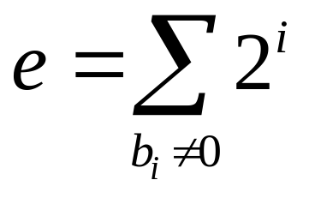
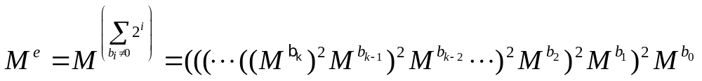
计算模指数的有效算法“平方－乘”算法。
如果要计算Me，将e写成二进制形式b_{k}b_{k-1}…b₀，这里b_{k}＝1，则有 。因此：

Slide 55
计算模指数的有效算法“平方－乘”算法。
这样可以构造一个计算Memod n的算法：
d=1；
for i=k downto 0 do
d=d² mod n；
if b_{i}=1 then d=(d×M) mod n；
return d；

Slide 56
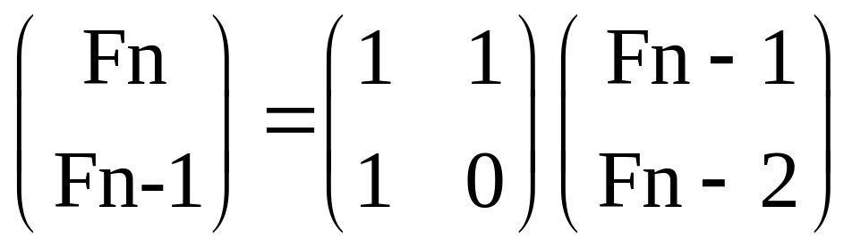
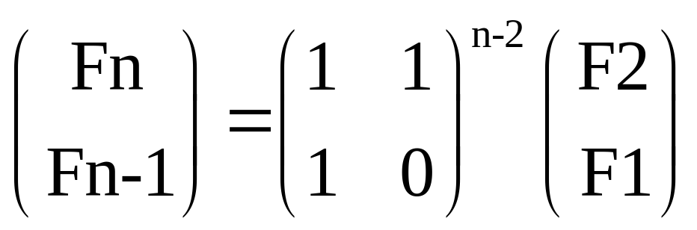
如果把M看作矩阵，上面方法可应用于矩阵乘方
改进乘方算法应用于fibonacci：普通的算法求Fn的时间复杂度为O(n)，当然如果要求求出所有的Fn，这种已经是最优的了，但是如果只求某一个Fn，可以改进：

Slide 57
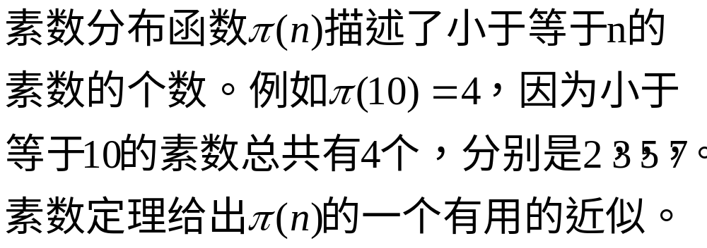
素数测试

Slide 58
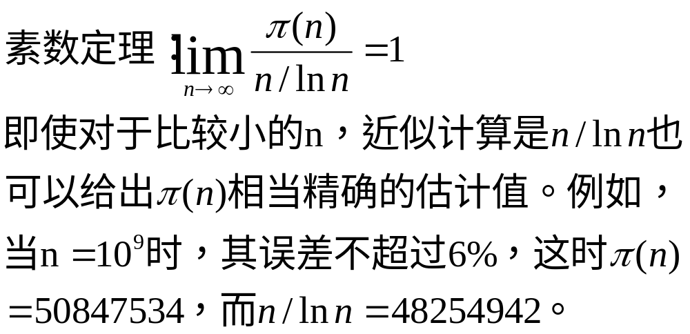
素数测试

Slide 59
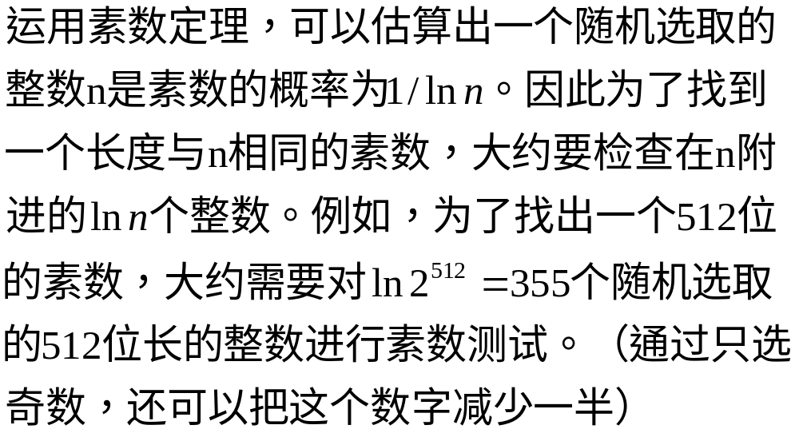
素数测试

Slide 60
素数测试
要判断一个整数n是不是素数，应用费马定理：如果n是素数，那么对于任意的a都满足a^{n-1}=1(mod n)。所以可以通过随机选取若干个a，来检验n是否是素数。

Slide 61
素数测试
如果n是合数，并且满足a^{n-1}=1(mod n)那么就说n是一个基为a的伪素数。

Slide 62
素数测试
然而，并不能通过增加随机次数来增加这种测试的正确性，因为存在一些合数，也满足对于任意的a，a^{n-1}=1(mod n)通常把这样的合数称为Carmichael数。前三个Carmichael数是561，1105和1729。Carmichael数是非常少的，在小于100000000的数中，只有255个Carmichael数。

Slide 63
大数的素性检测
Rabin-Miller素数测试
非素数通过测试概率为 ¼
Pollard-ρ算法
大数的快速分解

Slide 64
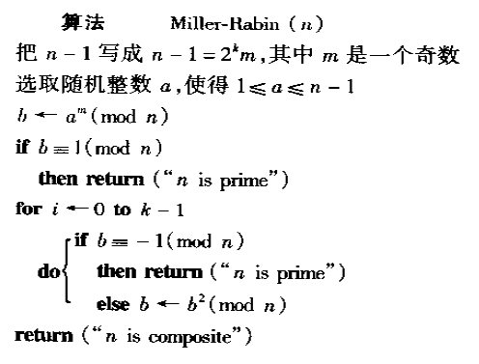

Slide 65
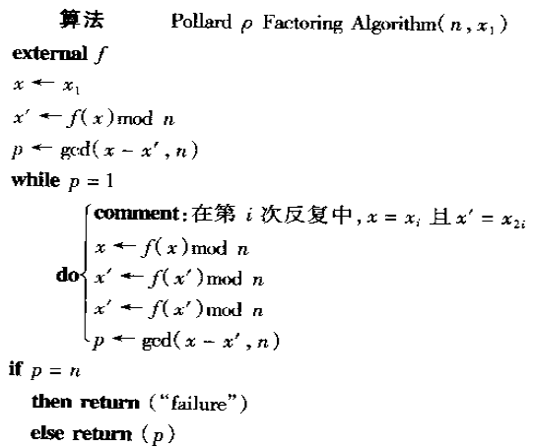

Slide 66
梅森素数
把形如(2^{p}-1)形式的素数称为梅森素数，p是素数。
[1, 2³¹-1]之间的梅森素数有：
  2²-1, 2³-1, 2⁵-1, 2⁷-1, 2¹³-1, 2¹⁷-1, 2¹⁹-1, 2³¹-1
梅森素数的一个性质：一个正整数n的所有约数和是2的幂当且仅当n能够被分解为若干个不同的梅森素数之积。

Slide 67
THANK YOU！

